Slide 1
Лазурит
Лазурит - «небесний камінь». Дуже гарний саме при сонячному світлі, програє при штучному освітленні. Це складний за структурою сірковміщуючий алюмосилікат натрію і кальцію. Лазурит є сильним протизапальним, протиопіковим, знеболюючим засобом.
Рекомендується носити лазурит в золотій оправі.
Назва «лазурит» походить від арабського слова azul - синява, небо и перського слова lazurite - синій. Інші назви мінералу і його різновидів: ляпіс-лазур, Лазурик, камінь неба.

Slide 2
Хімічний склад
Окис натрію (Na₂O) 16,8%, окис кальцію (CaO) 8,7%, окис алюмінію (Al₂O₃) 27,2%, двоокис кремнію (SiO₂) 31,8%, окис сірки (SO₃) 34% , хлор (Cl) 0,25%.
Формула: 6Na[AlSiO₄]•Ca₂[SO₄]S

Slide 3
Фізичні властивості:
а) Колір: Блакитно-синій, темно-синій,
б) Блиск: Скляний, жирний,
в) Прозорість: Непрозорий,
г) Характеристика: Світло-блакитна,
д) Твердість: 5,5-6, крихкий,
е) Щільність: 2,38-2,42,
ж) Злам: раковистий,
з) Сингонія: Кубічна,
і) Кристалічна структура: Проста кубічна структура. Іони хлору розташовуються в кутах і центрі куба в тетраедричних оточенні іонів натрію,
л) Клас симетрії: Гексоктаедричний,
м) Спайність: Недосконала,
н) Агрегати: Щільні, аморфні,тонкозернисті
о)Ступінь прозорості6 непрозорий
п)Світлозаломлення – біля 1.5
р) Двозаломлення, дисперсія , плеохроїзм і люмінесценція відсутні
с)Поведінка в кислотах: розкладається в HCl з виділенням сірководню,
т)Супутні мінерали: Кальцит, пірит,часто утворюють вкраплення
у)Подібні мінерали: Содаліт, нозеан, гаюїн.

Slide 4
Особливості утворення, місце знаходження.
Утворюється в процесі контактового метаморфізму на контакті карбонатних порід з лужними інтрузіями.
Родовища: Бадахшан (Афганістан), Південне Забайкалля-Малобистринське родовище (Росія),
Ляджвардаринське(Таджикістан)
Каліфорнія (США).

Slide 5
Геологія родовищ
Найкращі родовища лазуриту пов'язані з магнезіальними скарнами. Вони являють собою зони лазуритизованих будин алюмосилікатних порід (гранітів, пегматитів, гнейсів), які поміщені серед товщі скарнованих доломітових мармурів та кальцифірів. У загальному випадку спостепрігається така біметасомтична зональінсть(від ядра будин до периферії): 1) десилікований граніт з діопсидом4 2)дфопсид-лазуритова і суттєво лазуритова зона; 3)Діопсид-лазурит- флогопітова зона; 4)кальцит-діопсидова порода, що переходить у форстеритовий кальцифір. В якості виробного каміння використовуються діопсид-лазуритові породи, які на Сарисангському(Афганістан) і Малобистрінському родовищі(РФ, Забайкалля) в середньому мстять біля 40% лазуриту. 20-50% діопсиду і 10-40% інших мінералів в різних співвідношеннях(кальциту. скаполіту, гаюїну, флогопіту. піриту).
Лазуритоносні зони залягають згідно з із шаруватістю мармурів і складаються із серій лінзо- і пластоподібних тіл кальцифірів з гніздами лазуриту. Найбільш крупні тіла на Малобистрінському родовищі простежені на 150 м і більше. Загальна протяжінсть лазуритоносних зон вимірюється сотнями метрів(На Сарисангському родовищі- 450м).
В межах зон дрібні будини алюмлосилікатних порід інтенсивно заміщені лазуритом і знаходяться на відстані декілька сантиметрів до 5-10м одна від іншої. Великі будини довжиною 5-10млазуритизовані у вигляді шкоринок і прожилків по контактам з мармуром і внутрішнім тріщинам. У тому чи іншому випадку гніздоподібні відокремлення діопсид-лазуритової породи супроводжуються дрібновкрапленим лазуритом. В парагенезисі з лазуритом знаходяться гаюїн. скаполіти(главколіт0, канкриніт(афганіт), пірит.
Лпазурит рідко зустрічається і у вапнякових (немагнезіальних)скарнах. В провінції Кокімбо(Чилі)вкраплення і прожилки білдо-синього лазуриту спостерігаються у білому мармуризованому вапняку під гранатовим скарном з мідно-сульфідною мірелазіацією. В Мінеральному складі чилійської ляпіс-лазурі присутній кальцит – не менше 15% і біля 15 піриту.

Slide 6
Геологічна будова Малобистрінського родовища лазуриту
1-сірий графітизований кальцит-доломітовий мармур;
2-білий доломітизований мармур;
3-лазуритоносний кальцифір;
4-граніт;
5-сієніт;
6-тектонічні контакти

Slide 7
Лікувальні властивості
У народній медицині існує думка, що лазурит є прекрасним засобом для відновлення зору. Для цього потрібно протягом декількох хвилин щодня вдивлятися в камінь. Припускають, що намисто з лазуриту знижують підвищений тиск, заспокоюють нерви, допомагають при безсонні..

Slide 12
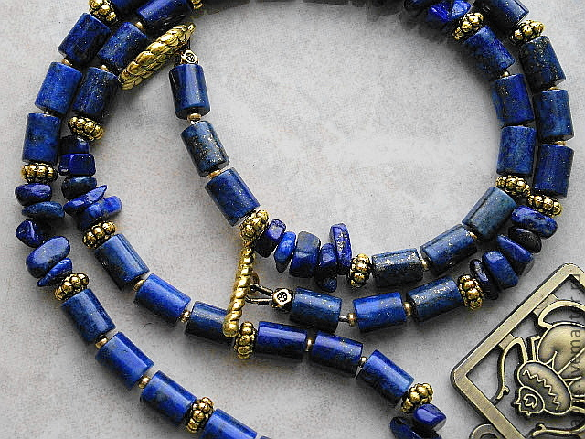
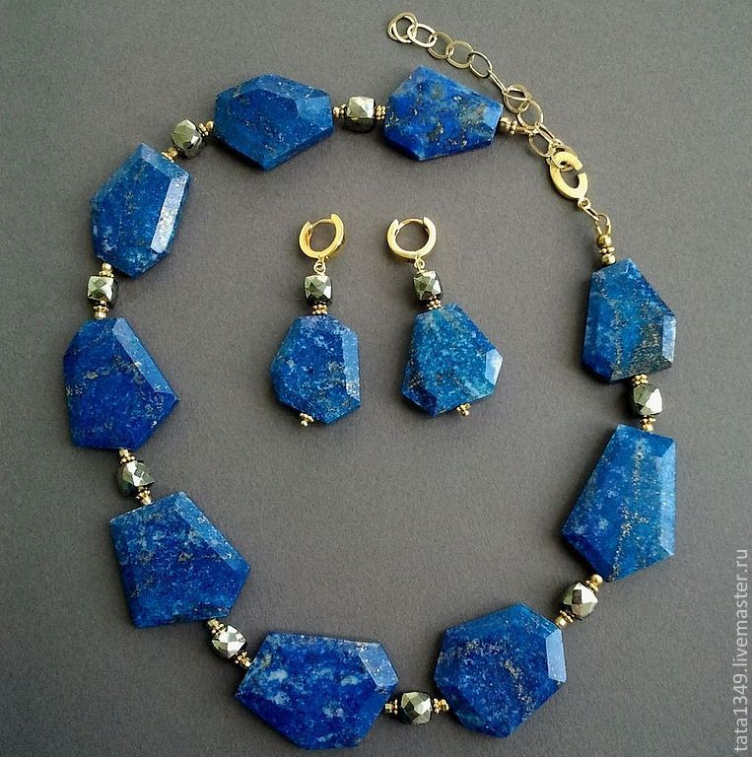

Slide 13
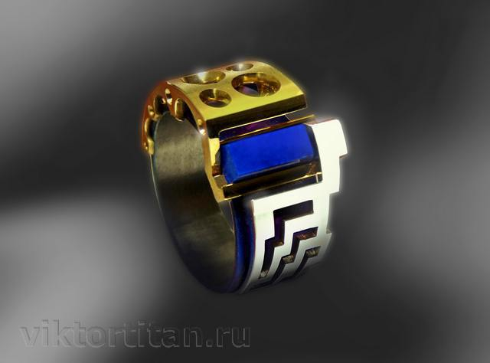
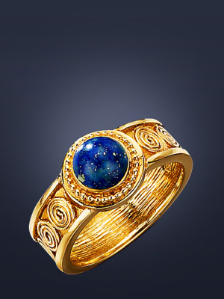
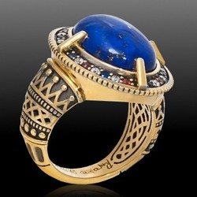

Slide 14
Обробка лазуриту
При низькій твердості лазурит доволі в'язкий і не чутливий до нагріванню до звичайних температур наклеювання. Внаслідок низької твердості обдирання необхідно виконувати обережно на дрібнозернистому крузі з карбіду кремнію, контролюючи форму каменю. На заключному етапі мокрого шліфування потрібно надавати велику кількість води, щоб попередити випадіння включень піриту. Значно краще результати можна отримати при тонкому шліфуванні алмазними пастами із зерном розмірами 15,6,3 мкм на деревині і поліруванні 0.5мкм пастою на шкірі або деревині. Цей спосіб виключає появу на поверхні «лимонної шкоринки! І викришування піриту. Крім того, полірується окисом алюмінію або хрому на шкірі. При огранюванні полірують окисом алюмінію на олові. Великі площини полірують окисом алюмінію на олов'яному крузі, що має велику кількість борозен, або 1-0.5мкм алмазом на дерев'яному крузі.

Slide 15
Содаліт 6Na[AlSiO₄]•2NaCl
Назва каменю содаліт походить від англійського слова soda - натрій. Інші назви мінералу: гакманіт, аломіт..
Содаліт є хлорвмісних алюмосилікатом натрію.
Содаліт - досить рідкісне напівдорогоцінне каміння. Колір содаліта мінливий - крім синього і блакитного відтінків з білими прожилками і плямами, він може бути жовтим, зеленим, сірувато-блакитним, червоним або рожевим. Содаліти червоних відтінків мають дивовижну особливість: під впливом атмосферного повітря вони поступово змінюють колір до майже чорного - такий різновид содаліта названа гакманітом в честь Віктора Гакмана, який відкрив її в 1903 р При цьому шляхом нагрівання в парах натрію з подальшим рентгенівським випромінюванням можна повернути чорному камінню початкове забарвлення, або зробити сірі і безбарвні Содаліти синіми.

Slide 16
Фізичні властивості
- Сингонія кубічна, ромбододекаедри, дрібно-кристалічні , зернясті агрегати
- Колір риски білий,
- Блиск скляний, жирний,
Непрозорий або просвічує
- Прозорість прозорий, напівпрозорий,
- Твердість 6,
- Щільність 2,13-2,30 г / см³.
Cвітлозаломлення 1.48
Двозаломлення, дисперсія, плеохроїзм відсутні.

Slide 17
Місце знаходження
Содаліт добувають в областях розвитку вулканічних порід, наприклад на Кольському півострові в Росії, в районі Везувію в Італії, а також в гірських місцевостях в Португалії, Німеччини, Румунії, Індії, Норвегії, Канади, США, Бразилії.
Содаліт зустрічається в лужних вивержених породах і пегматитах.

Slide 18
Місце знаходження
Перші зразки содаліту, включаючи його рожевувату або жовтувату відміни (гакманіт), з якої були огранені камені в декілька каратів с великою кількістю включень, були знайдені в кар'єрі Прінсес(Онтаріо). Пізніше став надходити матеріал із Айс-Рівер поблизу Кікінг-Хорс-Пасс(Британська Колумбія) і дуже гарний матеріал з Кішингарху(Індія); крім того, із Серро-Сапо(Ауопауа, Болівія). Також содаліт був знайдений в шт. Байя(Бразилія). Невеликі за розміром камені кольору сапфіра надходять на ринок з Намібії

Slide 19
Застосування
Сьогодні напівпрозорі Содаліти, зазвичай синіх кольорів, використовуються для створення ювелірних прикрас всіх цінових категорій, Содаліти інших відтінків стають матеріалом для виробів для невеликих предметів декору - статуеток, підставок для бронзової скульптури, кам'яних куль, деталей кам'яної мозаїки. Особливо популярний содаліт як матеріал для предметів релігійного культу - наприклад, буддистських статуеток. Використовують содаліт і в промислових цілях - в радіоелектроніці і телебаченні. В останні пару років, коли напівкоштовні камені знайшли «друге дихання» популярності, такі ювелірні метри, як Стефен Вебстер, робить прикраси для Мадонни, Елтона Джона і Наомі Кемпбелл, назвали содаліт одним з найпопулярніших каменів 2006 року разом з танзанітом, морганітом і турмаліном.

Slide 20
Обробка содаліту
Камінь є доволі крихким. До нагрівання не чутливий. Полірується легко - окисом церію на повсті, огранювальний матеріал доступний лише у вигляді шматків невеликих розмірів. Кути коронки – 40-50°, кути павільйону - 43°.

Slide 21
Лікувальні властивості
Содаліт полегшує захворювання, викликані підвищеною радіацією. У деяких країнах вважається, що блакитні мінерали нормалізують артеріальний тиск, регулюють серцеву діяльність, знижують апетит і допомагають при захворюваннях печінки. Існує думка, що намисто і браслети, зроблені з синього содаліта, знижують нервову напругу, рятують від безсоння і нічних кошмарів. Содаліт корисний також для профілактики очних захворювань. Содаліт нормалізує роботу ендокринної та лімфатичної систем, нормалізує обмін речовин. Особливо потужно він впливає на щитовидну залозу - лікує пов'язані з нею захворювання: запалення, зоб, базедову хвороба. Содаліт нейтралізує наслідки надмірного сонячного або радіоактивного опромінення, а покладений на хворе місце, содаліт витягує напруга і неприємні відчуття і навіть сприяє розсмоктуванню пухлин. Содаліт знижує кров'яний і артеріальний тиск, регулює серцеву діяльність, знижує апетит. Він лікує нирки, інфекційні захворювання, сечовий міхур і підшлункову залозу. Крім того, носіння содаліту зміцнює кісткову тканину, а щоденне споглядання вироби з синього або блакитного каменю є прекрасною профілактикою очних захворювань.

